Slide 1
Раздел 2. Объектный подход к разработке ПО
Глава 17. Перегрузка операторов

Slide 2
§17.1 Общие правила
Перегрузку стандартных операторов можно рассматривать как разновидность перегрузки функций.
При этом перегружаемые операторы приобретают новый смысл, соответствующий новым типам.
Это одно из наиболее мощных средств С++, которое способствует расширяемости языка.

Slide 3
§17.1 Общие правила
Операторы перегружаются путем составления описания функции с заголовком телом, при этом имя функции состоит из ключевого слова operator, за которым следует перегружаемый оператор.

Slide 4
§17.1 Общие правила
Нельзя перегружать следующие операторы:
. – доступ к полю класса;
.* - доступ к полю класса через указатель;
:: - разрешения области видимости;
?: - тернарная альтернатива;
sizeof – определение размера типа.

Slide 5
Требования перегрузки:
Старшинство и ассоциативность операции не может быть изменено перегрузкой.
Нельзя создавать новые операции.
Нельзя изменять количество параметров оператора.

Slide 6
Требования перегрузки:
4. Тип по крайней мере одного параметра перегруженного оператора должен быть классом или ссылкой на него.
5. Оператор не может иметь аргументов по умолчанию (а = 0).
6. Оператор не может иметь неопределенное количество параметров (…).

Slide 7
Требования перегрузки:
Следует помнить, что перегрузка операторов больше всего подходит для математических классов, и стараться сохранить алгебраическую основу этих операторов.

Slide 8
§17.2 Операторы ввода/вывода
Операции << и >> можно перегружать для того, чтобы выполнять ввод и вывод типов данных, определенных программистом.

Slide 9
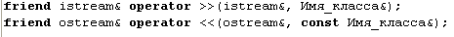
§17.2 Операторы ввода/вывода
Эти операции должны определяться как дружественные операторы класса, которые имеют следующий прототип:
где istream, ostream – классы ввода и вывода символов, описанные в библиотеке <iostream.h>.
Объекты cin и cout являются экземплярами этих классов.

Slide 10
Пример программы

Slide 11
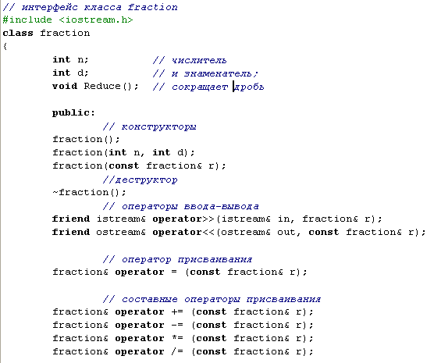
Объявление класса Дробь

Slide 12
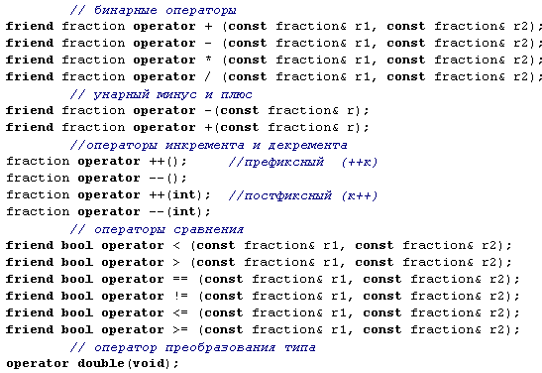
Объявление класса Дробь

Slide 13
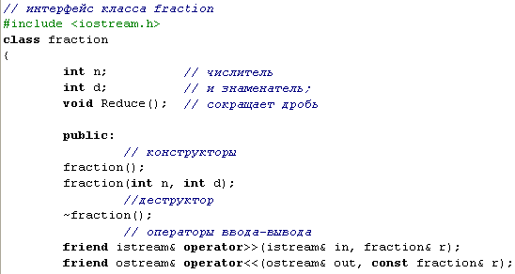
Объявление класса «Дробь»

Slide 14
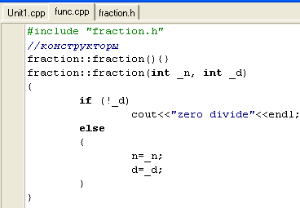
Конструкторы

Slide 15
Конструкторы

Slide 16
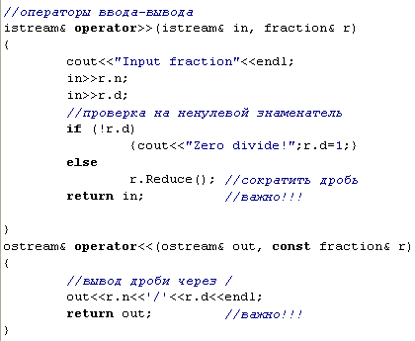
Операторы ввода/вывода

Slide 17
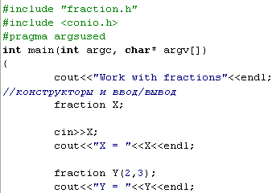
Применение в главной

Slide 18
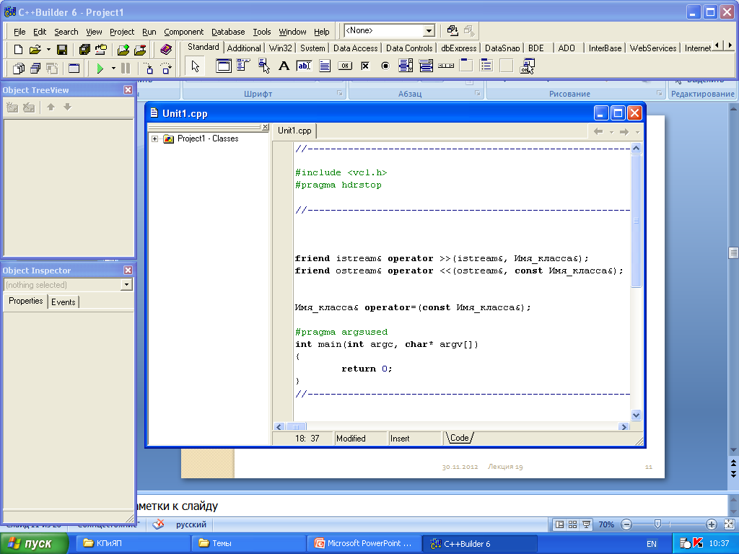
§17.3 Операторы присваивания =
Прототип:
Если оператор присваивания не определен в классе, то компилятор генерирует этот оператор по умолчанию, который выполняет поэлементное копирование полей класса.

Slide 19
Пример программы

Slide 20
Объявление

Slide 21
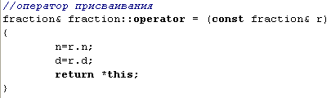
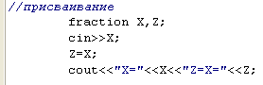
Описание
Применение в главной:

Slide 22
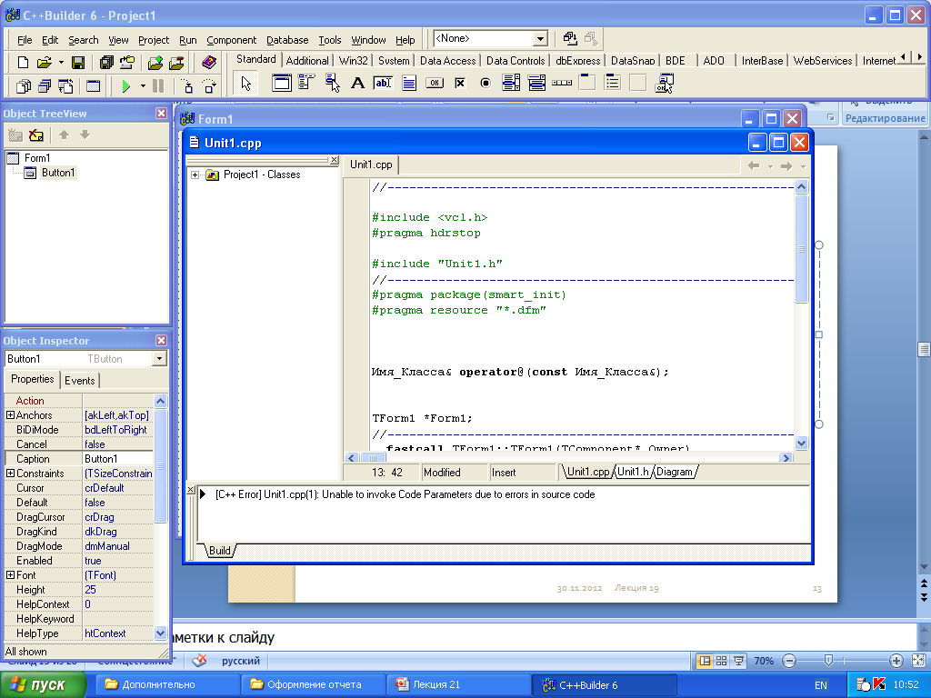
§17.4 Составные операторы присваивания
Прототип (совпадает с обычным =)
Символ @ означает один из составных операторов присваивания:
+=, -=, *=, /=, %=.

Slide 23
Пример программы

Slide 24
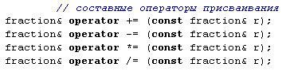
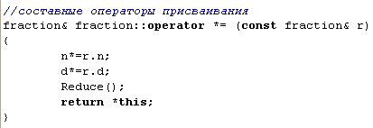
Объявление и описание

Slide 25
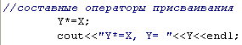
Применение в главной

Slide 26

§17.5 Бинарные операторы
Бинарную операцию можно перегружать как:
нестатическую функцию-элемент класса с одним параметром;
Дружественную функцию, не принадлежащую классу, с двумя аргументами.
Синтаксис:

Slide 27
Пример программы

Slide 28
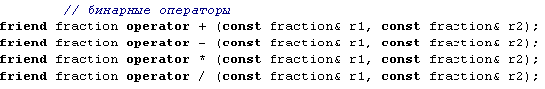
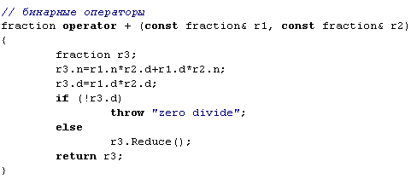
Объявление и описание

Slide 29
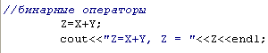
Применение в главной

Slide 30
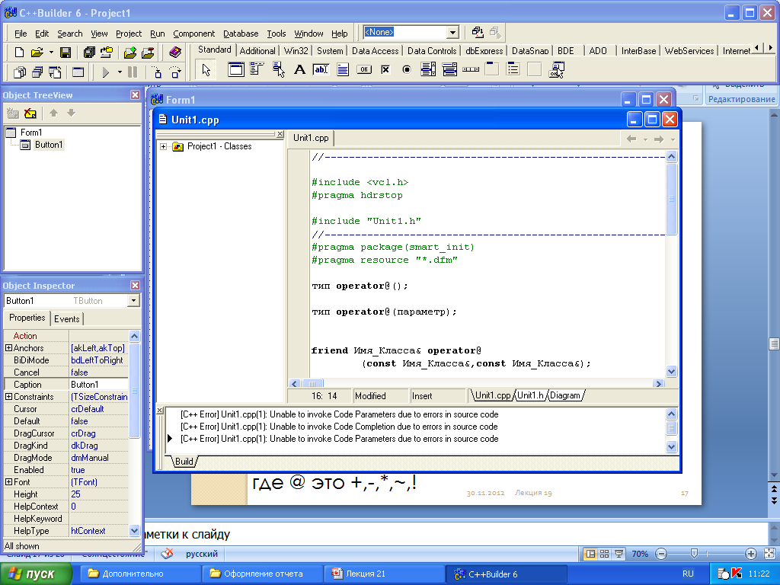
§17.6 Унарные операторы
Префиксные унарные операторы могут быть перегружены как
нестатические элементы, принадлежащие классу без параметров:
или не принадлежащие классу с одним параметром, который должен быть либо объектом класса либо ссылкой на него:
где @ это +,-,*,~,!

Slide 31
Пример программы

Slide 32
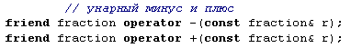
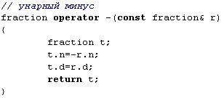
Объявление и описание

Slide 33
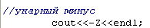
Применение в главной

Slide 34
§17.7 Операторы инкремента и декремента
Чтобы отличать префиксные операторы ++ и – от соответствующих постфиксных, в объявлении последних вводят дополнительный фиктивный параметр типа int. Он делает различными списки аргументов функций operator++ для префиксных и постфиксных операций.
тип operator++() //префиксный (++n)
тип operator++(int) //постфиксный (n++)

Slide 35
Пример программы

Slide 36
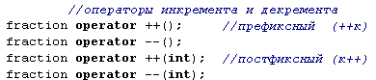
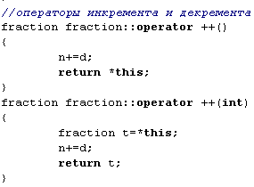
Объявление и описание

Slide 37
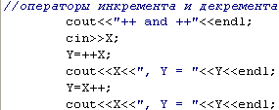
Применение в главной

Slide 38

§17.8 Операторы сравнения
Перегружаются как бинарные, но результат типа bool.

Slide 39
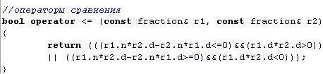
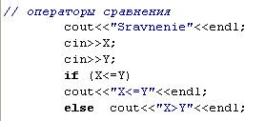
§17.8 Операторы сравнения
Перегружаются как бинарные, но результат типа bool.

Slide 40
§17.9 Операторы преобразования типа (конвертеры)
Конвертер – это функция, которая преобразует тип объекта класса в некоторый другой тип. Прототип:
operator тип();
Здесь «тип» задает тип данных, к которому приводится объект. Этот тип может быть как встроенным, так и определенным программистом. Конвертер может вызываться как явно, так и неявно.

Slide 41
Пример программы

Slide 42
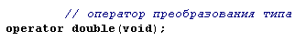
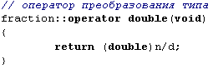
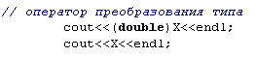
Объявление, описание, применение

Slide 43
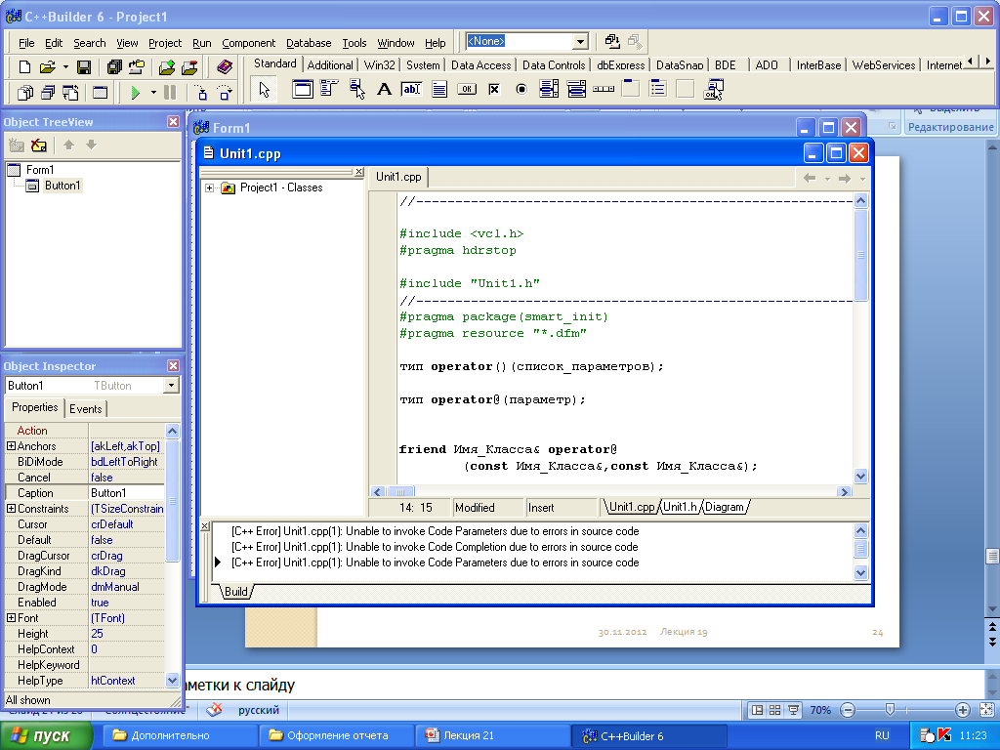
§17.10 Оператор вызова функции ()
Прототип:
Где количество параметров может быть неопределенным, а также допускается использование параметров по умолчанию.

Slide 44
§17.10 Оператор вызова функции ()
Вызывается оператор () путем применения списка параметров-аргументов к объекту класса, в котором он определен.
Т.к. в том случае объект может использоваться как функция, то он называется функциональным объектом.

Slide 45
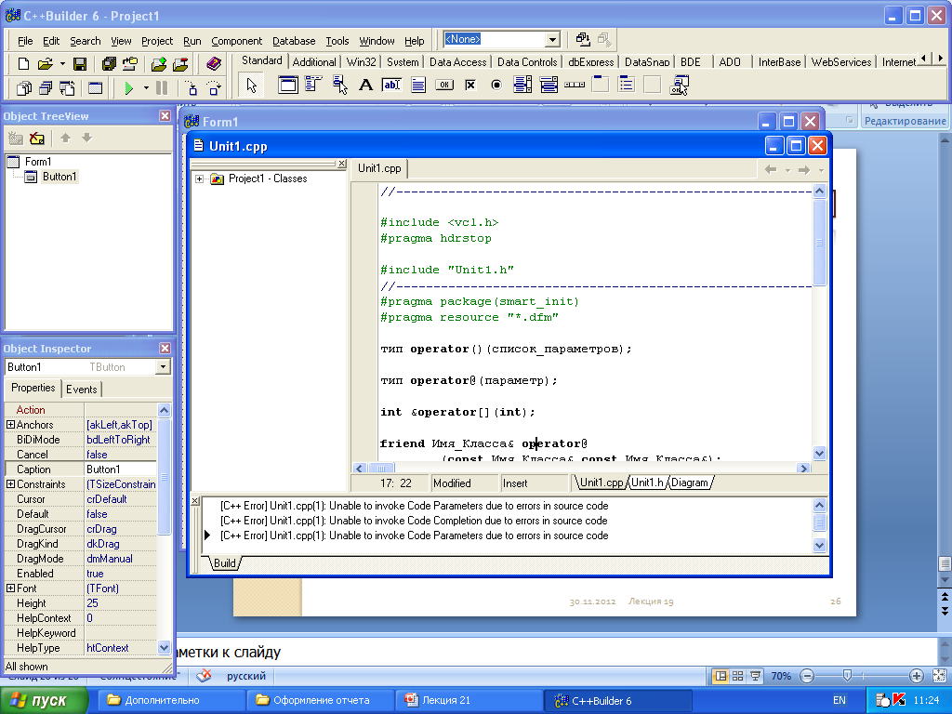
§17.11 Оператор индексирования []
Перегружается как нестатический компонент класса с одним параметром.
Прототип:
Обычно такой оператор служит для проверки индекса в допустимом диапазоне. В этом случае соответствующий элемент массива возвращается как ссылка.

Slide 46
Пример программы

Slide 47
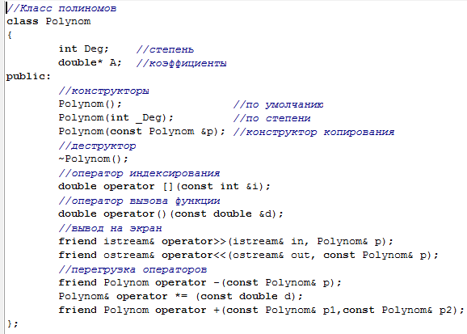
Класс Polynom

Slide 48
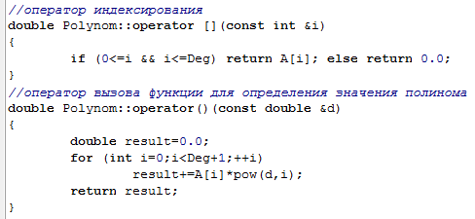

Slide 49
